Slide 1
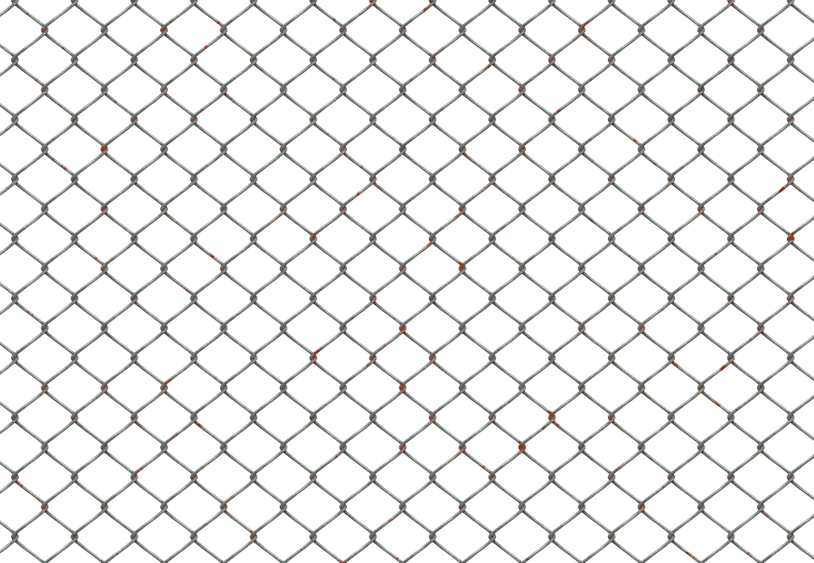
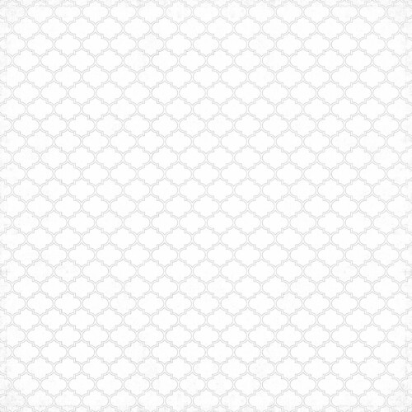
Cap PVC
Tube acrylique transparent
16 po
Mesh ne laissant pas passer insectes
Poireau
Sol vivant (culture ou sol naturel)
6 po

